Slide 1

Co je sociologie? Úvod do vědy o společnosti
Sociologie představuje klíčový nástroj pro pochopení světa, ve kterém žijeme. Je to věda, která nám umožňuje nahlédnout pod povrch každodenního života a odhalit skryté vzorce, struktury a síly, které utvářejí naše společenské zkušenosti.
Sociologie se etablovala jako samostatná vědecká disciplína v 19. století, kdy se lidská společnost začala rychle měnit v důsledku industrializace, urbanizace a politických revolucí.

Slide 2
Sociologie: definice a předmět zkoumání
Věda o společnosti
Struktury a vztahy
Teorie a empirie
Sociologie je systematická věda, která se zabývá studiem lidské společnosti, sociálních vztahů a společenských procesů. Na rozdíl od běžného pozorování světa kolem nás používá sociologie vědecké metody, aby odhalila pravidelnosti a zákonitosti v sociálním chování.
Předmětem zkoumání jsou sociální struktury – relativně stabilní vzorce vztahů mezi lidmi a institucemi. Sociologie analyzuje, jak tyto struktury vznikají, jak fungují a jak se mění v čase. Zkoumá také vzájemné vztahy mezi jednotlivci, skupinami a celou společností.
Sociologie je teoreticko-empirická věda. To znamená, že nejen popisuje a měří společenské jevy (empirická složka), ale také vytváří teoretické modely a koncepty, které vysvětlují příčiny, mechanismy a důsledky těchto jevů (teoretická složka).
Podle Giddense je sociologie zaměřena na pochopení toho, jak sociální svět funguje, jak se mění a jaké síly utvářejí naše životy. Sociologové zkoumají široké spektrum témat – od intimních rodinných vztahů až po globální ekonomické systémy, od každodenních interakcí až po dlouhodobé historické procesy.

Slide 3
Společnost jako komplexní sociální systém
Co je společnost?
Role sociologie
Společnost představuje soubor lidí propojených sítí sociálních vztahů, institucí a sdílených hodnot. Není to pouhá suma jednotlivců, ale dynamický systém vzájemných interakcí.
Sociologie systematicky zkoumá struktury, procesy a interakce v rámci společnosti. Zaměřuje se na:
Sociální vztahy a jejich vzorce
Fungování institucí
Mechanismy sociální kontroly
Procesy sociální změny
Interakce mezi jednotlivci a skupinami

Slide 4
Historické kořeny sociologie
Antické základy
Protosociologie
Úvahy o povaze společnosti a ideálním společenském uspořádání sahají až do starověkého Řecka. Platón ve svém díle Ústava popsal ideální společnost rozdělenou do tří stavů. Aristotelés analyzoval různé formy vlády a zdůrazňoval, že člověk je „zoon politikon" – společenský tvor, jehož přirozeností je žít ve společenství s ostatními.
V období před vznikem sociologie jako samostatné vědy se objevovaly různé předvědecké úvahy o společnosti, které nazýváme protosociologií. Patří sem například:
Středověké spisy o společenském řádu a hierarchii
Renesanční díla o ideálním státě (Thomas More, Tommaso Campanella)
Osvícenské teorie společenské smlouvy (Hobbes, Locke, Rousseau)
Raně novověké analýzy ekonomických a sociálních změn
Tito antičtí filosofové položili základy sociálního myšlení, i když jejich přístup byl spíše normativní (jak by společnost měla vypadat) než deskriptivní (jak společnost skutečně funguje).
Sociologie jako samostatná vědecká disciplína vznikla v 19. století v odpovědi na dramatické společenské změny spojené s průmyslovou revolucí, růstem měst, rozpadem tradičních komunit a politickými převraty. Tyto změny vyvolaly potřebu systematického studia společnosti a nových přístupů k pochopení sociální reality.

Slide 5
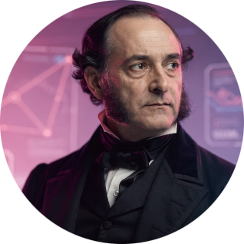
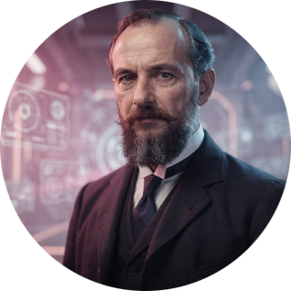

Historické kořeny sociologie
Sociologie jako samostatná vědecká disciplína vznikla v 19. století v období dramatických společenských změn způsobených industrializací a modernizací. Její zakładatelé položili základy pro pochopení společnosti jako předmětu vědeckého studia.
Auguste Comte (1798–1857)
Émile Durkheim
Herbert Spencer
Koncept kolektivního vědomí jako základu sociální soudržnosti. Zkoumal sociální fakty jako vnější a donucující síly, které formují individuální chování.
Společnost jako organismus – aplikace biologických konceptů na sociální svět. Zdůrazňoval vztah mezi strukturou a funkcí v sociálních systémech.
Zakladatel sociologie, který ji pojmenoval a rozdělil na sociální statiku (studium sociálního řádu) a sociální dynamiku (studium sociální změny). Propagoval pozitivismus jako vědecký přístup.

Slide 6

Otec sociologie a pozitivismus
„Sociologie je královna věd, protože integruje poznatky všech ostatních věd a aplikuje je na studium nejvyššího a nejkomplexnějšího jevu – lidské společnosti."
Auguste Comte nejen pojmenoval novou vědu, ale také definoval její ambiciózní program. Jeho vize sociologie jako pozitivní vědy, která může přispět k lepšímu uspořádání společnosti a řešení sociálních problémů, ovlivňuje sociologické myšlení dodnes.

Slide 7
Auguste Comte – zakladatel sociologie
1839: Vznik pojmu
1
Auguste Comte (1798-1857) poprvé použil termín „sociologie" ve svém díle Kurs pozitivní filosofie. Původně uvažoval o názvu „sociální fyzika", ale nakonec vytvořil nový pojem kombinací latinského slova „socius" (společník) a řeckého „logos" (nauka).
2
Pozitivistický program
Comte formuloval pozitivistický přístup k vědeckému poznání. Sociologie měla být založena na pozorování faktů, hledání zákonů a možnosti předvídat společenské jevy – podobně jako přírodní vědy. Odmítal spekulativní filosofii a metafyziku ve prospěch empirického výzkumu.
Sociální statika a dynamika
3
Comte rozlišoval dvě hlavní oblasti sociologie: sociální statiku (studium podmínek společenské stability a rovnováhy) a sociální dynamiku (studium společenského vývoje a pokroku). Tento přístup ovlivnil pozdější funkcionalistické teorie.
4
Zákon tří stádií
Comte formuloval teorii o třech stádiích vývoje lidského poznání: teologické (vysvětlení pomocí bohů), metafyzické (vysvětlení pomocí abstraktních principů) a pozitivní (vědecké vysvětlení založené na pozorování). Věřil, že společnost se pohybuje směrem k pozitivnímu stádiu.

Slide 8
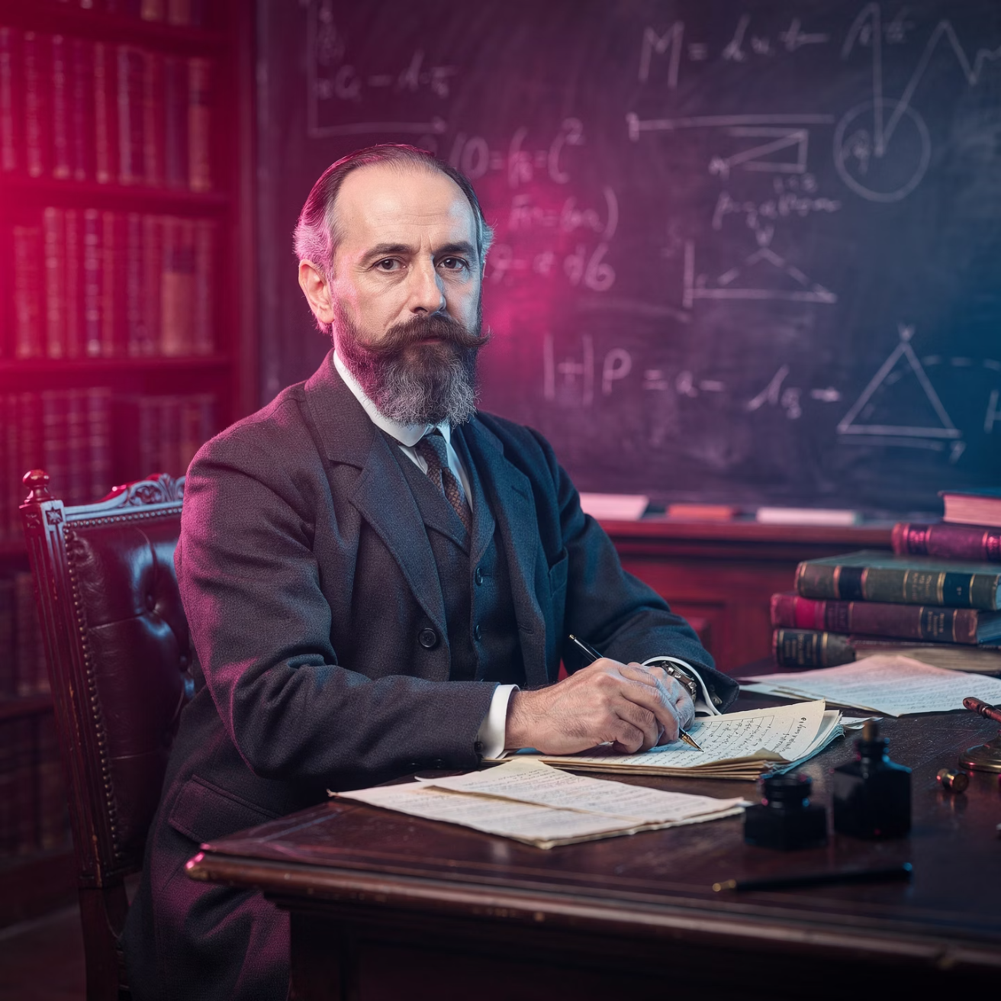



Émile Durkheim a sociální fakta
Sociální fakta jako základ sociologie
Émile Durkheim (1858-1917) definoval sociologii jako vědu o sociálních faktech. Tím položil základy pro objektivistický přístup k studiu společnosti. Sociální fakta mají podle něj tyto charakteristiky:
Vnějškovost: existují mimo individuální vědomí
Nezávislost: jsou nezávislá na konkrétních jedincích
Donucovací síla: působí na jedince zvenčí a nutí je ke konformitě
Obecnost: jsou sdílená celou skupinou nebo společností
Právní normy
Náboženské praktiky
Morální kodexy
Zákony a pravidla existují nezávisle na tom, zda s nimi konkrétní jedinec souhlasí. Pokud je poruší, čelí sankčním následkům.
Náboženské rituály, přesvědčení a hodnoty formují chování věřících a působí jako kolektivní síla.
Představy o správném a špatném chování jsou vtisknuty do vědomí jedinců výchovou a socializací.
Durkheim tvrdil, že sociální fakta musí být vysvětlována jinými sociálními fakty, nikoli psychologickými nebo biologickými faktory. Tím ustanovil sociologii jako autonomní vědeckou disciplínu.

Slide 9
Max Weber a sociální jednání
Max Weber (1864-1920) nabídl odlišný přístup k definici sociologie. Zatímco Durkheim zdůrazňoval objektivní sociální struktury, Weber se zaměřil na subjektivní smysl jednání jednotlivců.
Weberova definice
Verstehen – rozumějící přístup
Sociologie je podle Webera „věda, která chce interpretativně pochopit sociální jednání a tím příčinně vysvětlit jeho průběh a důsledky."
Weber rozvinul metodu „Verstehen" (chápání, porozumění), která má umožnit sociologovi pochopit subjektivní smysl jednání aktérů. Tím se sociologie odlišuje od přírodních věd – musí nejen vysvětlit kauzální souvislosti, ale také porozumět motivacím a významům.
Sociální jednání má dvě základní charakteristiky:
Je to jednání, kterému aktér přisuzuje subjektivní smysl
Je orientováno na chování jiných lidí
1
2
Účelově racionální jednání
Hodnotově racionální jednání
Aktér si stanoví cíl a volí nejefektivnější prostředky k jeho dosažení. Typické pro ekonomickou činnost a moderní byrokracii.
Jednání orientované na realizaci určité hodnoty (etické, estetické, náboženské) bez ohledu na úspěch. Důležitý je sám akt jednání v souladu s hodnotou.
3
4
Afektivní jednání
Tradiční jednání
Jednání řízené emocemi a city – hněvem, radostí, láskou. Typicky impulzivní a neracionální.
Jednání podle zvyku a tradice, téměř automatické. Aktér ho provádí, „protože se to vždycky dělalo."

Slide 10



Durkheim vs. Weber – dva pilíře klasické sociologie
Durkheimův přístup
Společnost jako objektivní realita → Sociální fakta → Vnější donucení → Kolektivní vědomí → Sociální integrace
Weberův přístup
Individuální jednání → Subjektivní smysl → Interpretativní porozumění → Ideální typy → Racionalizace
Oba přístupy jsou legitimní a komplementární. Durkheim nám pomáhá pochopit, jak společnost formuje jedince, zatímco Weber ukazuje, jak jedinci svým jednáním vytvářejí společnost. Moderní sociologie často spojuje oba pohledy – například Giddensova teorie strukturace.

Slide 11
Vývoj sociologického myšlení – hlavní etapy
Klasické období (1830-1920)
1
Založení sociologie jako samostatné vědy. Auguste Comte, Karl Marx, Émile Durkheim, Max Weber, Georg Simmel. Hlavní témata: industrializace, modernizace, kapitalismus, racionalita, sociální integrace.
2
Meziválečné období (1920-1945)
Rozvoj empirického výzkumu, zejména v USA. Chicagská škola a její urbánní studie. George Herbert Mead a symbolický interakcionismus. Rozvoj metodologie sociologického výzkumu. Talcott Parsons začíná budovat strukturální funkcionalismus.
Poválečná éra (1945-1968)
3
Dominance funkcionalismu (Parsons, Merton). Rozvoj teorie modernizace. Vznikají velké komparativní studie. Kvantitativní metody získávají na významu. Sociologie se institucionalizuje na univerzitách po celém světě.
4
Krize a nové směry (1968-1990)
Kritika funkcionalismu. Obnovení zájmu o konfliktní teorie, marxismus, feminismus. Rozvoj interpretativních přístupů (fenomenologie, etnometodologie). Postmodernismus zpochybňuje velké teorie. Giddens formuluje teorii strukturace.
Současnost (1990-dosud)
5
Pluralita teorií a přístupů. Globalizace jako hlavní téma. Zájem o rizikovou společnost, fluidní modernitu, síťovou společnost. Interdisciplinarita. Nové metody (digitální sociologie, big data). Důraz na aplikaci a veřejnou angažovanost sociologie.

Slide 12
Česká sociologie – významné osobnosti
Tomáš Garrigue Masaryk (1850-1937)
Eduard Beneš (1884-1948)
Další významní sociologové
Žák T. G. Masaryka, politický sociolog. Jeho práce se zaměřovaly na národnostní otázku, mezinárodní vztahy a problematiku moderního státu. Spojoval sociologickou analýzu s aktivní politickou činností.
Inocenc Arnošt Bláha (1879-1960): sociologie kultury, села a venkova
Josef Král (1853-1917): sociologie a filosofie práva
Otokar Fischer (1883-1938): estetika a sociologie umění
Emanuel Chalupný (1879-1958): sociologická metodologie
Zakladatel české moderní sociologie. Jeho hlavní dílo „Česká otázka" (1895) kombinuje historickou, filosofickou a sociologickou analýzu. Masaryk studoval sebevraždu jako sociální jev ještě před Durkheimem. Jako prezident aplikoval sociologické myšlení v politické praxi. Zdůrazňoval humanistické hodnoty a demokratické ideály.
Česká sociologie měla silnou pozici v meziválečném období, byla však přerušena komunistickým režimem (1948-1989), který ji nahradil marxisticko-leninskou ideologií. K obnově došlo až po roce 1989.

Slide 13






Sociologie a příbuzné sociální vědy
Sociologie není izolovanou disciplínou, ale úzce spolupracuje s mnoha dalšími sociálními vědami. Tato interdisciplinární povaha obohacuje sociologické poznání a umožňuje komplexnější pochopení společenských jevů.
Filosofie
Historie
Poskytuje teoretické a etické základy pro sociologické myšlení
Umožňuje porozumět společenským jevům v časové perspektivě
Ekonomika
Psychologie
Zkoumá ekonomické systémy a jejich vliv na společnost
Studuje individuální chování a jeho sociální kontext
Antropologie
Politologie
Přináší srovnávací perspektivu různých kultur a společností
Analyzuje moc, vládu a politické procesy ve společnosti

Slide 14
Miroslav Disman: Jak se vyrábí sociologická znalost
Český sociolog Miroslav Disman ve své klíčové práci zdůrazňuje, že sociologická znalost nevzniká náhodně, ale prostřednictvím systematického zkoumání a pečlivé interpretace sociálních jevů. Sociologický výzkum vyžaduje propojení empirických dat s teoretickým rámcem.
Role sociologa
Sociolog musí být nejen výzkumníkem, ale také kritickým myslitelem, který reflektuje vlastní předpoklady a hodnoty. Sociologické poznání je vždy ovlivněno historickým a kulturním kontextem.
Empirický výzkum
Teoretický rámec
Sběr a analýza dat o sociální realitě
Koncepční nástroje pro interpretaci dat
Kritická reflexe
Zpochybňování vlastních předpokladů

Slide 15




Epistemologie v sociálních vědách
Epistemologie zkoumá podstatu a možnosti poznání. V sociálních vědách existují různé přístupy k tomu, jak můžeme poznávat sociální realitu. Důležité je pochopení, že žádný přístup není absolutní – každý přináší specifické pohledy a má svá omezení.
Kvantitativní přístupy
Kvalitativní přístupy
Hermeneutický kruh
Pluralismus metod
Zaměřují se na měření, statistické analýzy a zobecnitelné vzorce. Hledají pravidelnosti a kauzální vztahy v sociálních jevech.
Zdůrazňují interpretaci, porozumění subjektivním významům a hloubkové pochopení sociálních kontextů.
Poznání je historicky a intersubjektivně podmíněné – interpretujeme části v kontextu celku a celek prostřednictvím částí.
Kombinace různých metodologických přístupů a teorií obohacuje sociologické poznání.

Slide 16





Hermeneutický kruh
Pochopení celku
Pochopení části
Nová interpretace části
Hlubší porozumění celku
Hermeneutický kruh představuje klíčový koncept v interpretativních sociálních vědách. Ilustruje, jak naše poznání postupuje cyklicky mezi částmi a celkem: jednotlivé sociální jevy chápeme v kontextu širší společnosti, zatímco celkové porozumění společnosti formujeme na základě poznání jednotlivých jevů. Tento proces není nikdy ukončen, ale vede k postupně hlubšímu porozumění.

Slide 17

Co je sociální teorie?
Sociální teorie představuje soubor konceptů, pojmů a modelů, které slouží k vysvětlování a interpretaci sociálních jevů. Na rozdíl od pouhe empirického popisu nabízí teorie systematický rámec pro pochopení hlubších struktur a mechanismů společnosti.
Historický kontext
Sociální teorie jako samostatný obor vznikla až ve 40. letech 20. století, i když teoretické úvahy o společnosti mají mnohem starší tradici sahající až k antické filosofii.
Charakteristiky sociální teorie:
Systematický přístup k vysvětlování
Interdisciplinární charakter
Propojení s filosofií, politikou a kulturou
Abstrakce od konkrétních případů
Sociální teorie nám pomáhá vidět za povrch každodenních sociálních interakcí a odhalovat skryté mechanismy, které utvářejí společenský život.

Slide 18








Strukturální funkcionalismus: společnost jako systém
Strukturální funkcionalismus představuje jeden z nejvlivnějších teoretických přístupů v sociologii 20. století. Jeho hlavní představitel Talcott Parsons vytvořil komplexní teorii společnosti jako systému vzájemně propojených částí.
Adaptation (Adaptace)
Goal attainment (Cíl)
Integration (Integrace)
Latency (Latentní vzory)
Definování a dosahování kolektivních cílů společnosti
Schopnost společnosti přizpůsobit se vnějšímu prostředí a zajistit materiální zdroje
Koordinace a soudržnost mezi různými částmi systému
Udržování kulturních vzorců a hodnot napříč časem
Kritika: Funkcionalismus byl kritizován za nedostatečné vysvětlení sociálních konfliktů, nerovností a společenských změn. Zdůrazňuje stabilitu na úkor dynamiky a přehlíží mocenské vztahy.

Slide 19


Teorie konfliktu a interpretativní sociologie
Teorie konfliktu
Interpretativní sociologie
Na rozdíl od funkcionalismu vidí konflikt jako hnací sílu společenských změn a nezbytnou součást sociálního života. Konflikt není patologií, ale normálním prvkem společnosti.
Interpretativní přístup se zaměřuje na subjektivní významy, které lidé přikládají svým jednáním. Společnost není jen objektivní struktura, ale také soubor významů vytvářených v každodenních interakcích.
Důraz na porozumění (Verstehen)
Analýza symbolů a významů
Studium každodenních interakcí
Fenomenologický přístup
Karl Marx
Třídní konflikt jako motor dějin
Ralf Dahrendorf
Konflikt o autoritu a moc v organizacích

Slide 20




Sociální konstruktivismus
Sociální konstuktivismus představuje zásadní teoretický obrat v chápání sociální reality. Podle tohoto přístupu není společnost objektivní daností, ale je neustále vytvářena a udržována prostřednictvím lidských interakcí a sdílených významů.
Peníze
Identita
Sociální normy
Hodnota peněz existuje pouze proto, že společnost kolektivně věří v jejich hodnotu a přijímá je jako prostředek směny.
Naše identity nejsou vrozené, ale formují se v sociálních interakcích a prostřednictvím kulturních kategorií.
Normy a pravidla společenského chování jsou kolektivně vytvářeny a mohou se měnit v různých kulturách a časových obdobích.
Charles Cooley a "looking glass self": Naše sebepojetí vzniká jako zrcadlo v interakci s druhými – vidíme sebe tak, jak si myslíme, že nás vidí ostatní.

Slide 21

Peter L. Berger a Thomas Luckmann
Konstrukce sociální reality
Tento koncept ilustruje, jak lidé společně vytváří a udržují sociální realitu prostřednictvím sdílených symbolů, významů a každodenních interakcí. To, co považujeme za "přirozené" nebo "normální", je často výsledkem dlouhodobých sociálních procesů a může se v různých kulturách lišit. Společnost není jen objektivní struktura existující nezávisle na nás, ale je aktivně vytvářena našimi kolektivními jednáními a interpretacemi.

Slide 22



Vědecká teorie jako nástroj porozumění společnosti
Vědecké teorie v sociologii nejsou pouhými abstraktními spekulacemi, ale praktickými nástroji, které nám umožňují systematicky analyzovat a interpretovat složitost sociálního světa.
Redukce komplexity
Analytický nástroj
Ne absolutní pravda
Teorie redukuje nepřehlednou složitost sociálního světa na pochopitelné modely a koncepty.
Poskytuje konceptuální rámec pro systematickou analýzu a interpretaci sociálních jevů.
Teorie nejsou konečnými pravdami, ale pracovními nástroji, které se vyvíjejí a mohou být revidovány.
Kritické myšlení
Otevřenost novým přístupům
Práce s teorií vyžaduje schopnost kriticky hodnotit jejich předpoklady, logiku a empirickou podporu. Žádná teorie není dokonalá nebo univerzálně použitelná.
Sociologie jako živá věda vyžaduje otevřenost vůči novým teoretickým perspektivám a ochotu přehodnocovat zavedené přístupy.

Slide 23
Shrnutí: klíčové pojmy
Společnost
Sociologie
Sociální teorie
Vědecká teorie
Komplexní systém sociálních vztahů, institucí a sdílených hodnot, který přesahuje pouhou sumu jednotlivců
Věda systematicky zkoumající společnost pomocí různých metod – od kvantitativního měření po kvalitativní interpretaci
Rámce vysvětlující sociální jevy: funkcionalismus (stabilita), konflikt (změna), konstrukcionismus (významy)
Nástroj pro systematické poznání a interpretaci sociální reality, který redukuje komplexitu na pochopitelné modely
Tyto klíčové pojmy tvoří základ sociologického myšlení a umožňují nám systematicky zkoumat a porozumět složitosti společenského života. Jejich pochopení je nezbytné pro další studium sociologie a příbuzných sociálních věd.

Slide 24







Sociologie jako multiparadigmatická věda
Na rozdíl od přírodních věd, kde obvykle dominuje jedno paradigma, sociologie je charakteristická koexistencí více teoretických přístupů. Tato pluralita není slabostí, ale odráží komplexnost sociální reality a různé úhly pohledu, ze kterých ji lze zkoumat.
Objektivistické paradigma
Interpretativní paradigma
Konfliktuální paradigma
Tento přístup vnímá společnost jako objektivní realitu existující nezávisle na vědomí jednotlivců. Zaměřuje se na sociální struktury, instituce a jejich funkce. Společnost je chápána jako systém vzájemně propojených částí. Představitelé: Durkheim, Parsons, Merton.
Klade důraz na smysl a význam sociálního jednání. Společnost je produktem interpretací a významů, které jí přisuzují lidé. Sociální realita je konstruována v každodenních interakcích. Představitelé: Weber, Schütz, symbolický interakcionismus, fenomenologie.
Společnost je chápána jako aréna konfliktů mezi různými skupinami s odlišnými zájmy. Důraz na mocenské vztahy, nerovnosti a sociální změnu. Kritický přístup k existujícímu uspořádání společnosti. Představitelé: Marx, konfliktní teorie, kritická teorie.
Giddens ve své strukturační teorii se pokouší překonat rozdělení mezi těmito paradigmaty a propojit perspektivu struktury a jednání. Argumentuje, že sociální struktury jsou současně výsledkem i podmínkou lidského jednání.

Slide 25






Funkce sociologie podle Giddense
Empirická funkce
Teoretická funkce
Praktická funkce
Sociologie systematicky shromažďuje a analyzuje data o společenských jevech. Využívá různé výzkumné metody – od dotazníkových šetření přes pozorování až po analýzu dokumentů. Empirický výzkum poskytuje fakta, která jsou základem pro teoretické zobecnění.
Sociologie nevytváří pouze popis společnosti, ale také vysvětluje příčiny, mechanismy a důsledky sociálních procesů. Teoretická funkce spočívá v budování konceptuálních rámců, modelů a teorií, které umožňují porozumět složitosti sociální reality.
Sociologické poznatky mají význam pro praxi – informují tvorbu veřejných politik, pomáhají řešit sociální problémy, podporují informované rozhodování organizací i jednotlivců.
Aplikace: vzdělávací politika, sociální práce, urbánní plánování, manažerské strategie, marketingový výzkum.
Příklady: demografické studie, výzkumy veřejného mínění, analýzy sociální mobility, studie kriminality.
Teorie pomáhají interpretovat empirická data, identifikovat souvislosti a předpovídat budoucí vývoj.
Giddensův důraz na reflexivitu: Sociologie není jen pasivním pozorovatelem společnosti. Sociologické poznatky zpětně ovlivňují společnost samotnou – lidé začnou jednat jinak, když se dozvědí o sociologických zjištěních. Giddens to nazývá „dvojí hermeneutikou" sociálních věd.

Slide 26
Metody sociologického poznání
Sociologie využívá široké spektrum výzkumných metod, aby zachytila složitost sociální reality. Volba metody závisí na výzkumné otázce, povaze zkoumaného jevu a epistemologickém přístupu badatele.
Kvalitativní metody
Kvantitativní metody
Zaměřují se na hloubkové porozumění sociálním jevům, zachycení jejich smyslu a kontextu. Pracují s menším počtem případů, ale zkoumají je detailně.
Zaměřují se na měření, kvantifikaci a statistickou analýzu sociálních jevů. Pracují s velkými vzorky a hledají obecné zákonitosti.
Hloubkové rozhovory: umožňují zachytit perspektivu aktérů, jejich motivace a zkušenosti
Zúčastněné pozorování: badatel se stává částí zkoumané skupiny a pozoruje ji zevnitř
Případové studie: intenzivní analýza jednoho nebo několika případů
Diskursní analýza: zkoumání textů a komunikace
Etnografie: komplexní popis kultury a způsobu života skupiny
Dotazníková šetření: standardizované otázky kladené velkému počtu respondentů
Statistická analýza: zpracování sekundárních dat (cenzy, registry)
Experimenty: kontrolované testování hypotéz
Obsahová analýza: kvantitativní analýza textů a médií
Síťová analýza: mapování sociálních vztahů a vazeb
Triangulace metod
Moderní sociologie často kombinuje kvalitativní a kvantitativní přístupy. Tato kombinace – nazývaná triangulace – umožňuje komplexnější pohled na zkoumaný problém. Například dotazníkové šetření může odhalit obecné trendy, zatímco následné rozhovory pomohou pochopit jejich příčiny a významy.

Slide 27
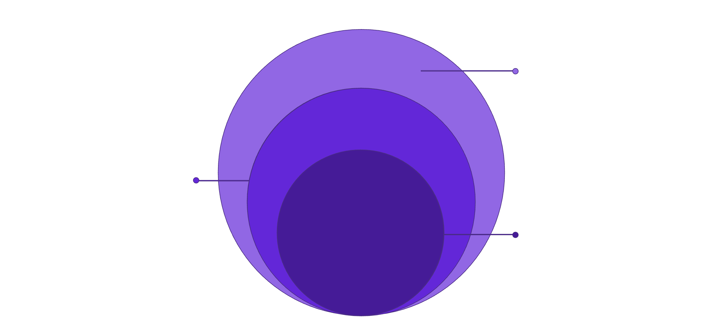
Sociální struktura a sociální jevy
Společnost jako organizované seskupení
Sociální vztahy
Sociální jevy
Sociální vztahy jsou vzájemné vazby mezi lidmi charakterizované určitým typem interakce. Mohou být formální (pracovní vztahy, občanství) nebo neformální (přátelství, láska). Sociální vztahy vytvářejí síť, která drží společnost pohromadě a umožňuje koordinaci činností.
Sociální jevy zahrnují způsoby myšlení, cítění a jednání, které existují mimo individuální vědomí a mají donucovací povahu. Jsou to kolektivní vzorce chování, normy, hodnoty, instituce. Durkheim je definoval jako sociální fakta – centrální koncept sociologie jako vědy.
Společnost není jen součtem jednotlivců, ale organizované seskupení lidí sdílející určité území, kulturu a instituce. Členové společnosti jsou propojeni systémem vztahů a sdílejí určité normy a hodnoty. Společnost má vnitřní strukturu a mechanismy reprodukce.
Struktury a společnost
Instituce a uspořádání tvořící společnost
Vztahy
Interakce a sociální vazby mezi lidmi
Jedinec
Aktér s hodnotami a činy
Sociální struktura se skládá z relativně stabilních vzorců sociálních vztahů a pozic. Zahrnuje stratifikační systém (rozdělení na třídy, vrstvy), institucionální uspořádání (rodina, vzdělávání, ekonomika), demografickou strukturu (věková, genderová) a kulturní vzorce. Struktura současně omezuje a umožňuje jednání jednotlivců.

Slide 28
Sociologická paradigmata v praxi
Různá paradigmata nabízejí odlišné perspektivy na stejné sociální jevy. Ukážeme si to na příkladu vzdělávacího systému – jak by jej analyzovaly různé teoretické přístupy.
Konsenzuální paradigma (funkcionalismus)
Konfliktuální paradigma
Interpretativní paradigma
Pohled na vzdělávání: Vzdělávací systém reprodukuje sociální nerovnosti:
Pohled na vzdělávání: Zaměření na každodenní interakce ve škole:
Pohled na vzdělávání: Vzdělávací systém plní důležité funkce pro společnost:
Děti z vyšších tříd mají lepší přístup ke kvalitnímu vzdělání
Škola legitimizuje existující mocenské vztahy
Kurikulum odráží zájmy dominantních skupin
Vzdělání slouží jako nástroj sociální kontroly
Jak učitelé a žáci konstruují významy ve třídě?
Jak očekávání učitelů ovlivňují výsledky žáků? (self-fulfilling prophecy)
Jak žáci vyjednávají své identity?
Jaké neformální normy řídí chování ve škole?
Přenos kultury a hodnot na další generace
Socializace dětí do společenských rolí
Alokace talentů podle schopností (meritokracie)
Integrace různorodé společnosti kolem sdílených hodnot
Škola je institucí, která udržuje sociální řád a stabilitu tím, že připravuje jedince na jejich místa ve společnosti.
Vzdělávací instituce nejsou neutrální, ale slouží zájmům privilegovaných tříd a udržují status quo.
Škola není jen struktura, ale živý svět významů, který je neustále konstruován v interakcích mezi aktéry.

Slide 29







Grafické znázornění sociologických paradigmat
Konflikt
Důraz na moc, nerovnost, změnu, konkurující zájmy
Konsenzus
Důraz na stabilitu, integraci, funkce, sdílené hodnoty
Interpretace
Důraz na smysl, významy, interakce, sociální konstrukce
Tato tři paradigmata se vzájemně doplňují a společně poskytují komplexnější obraz společnosti. Moderní sociologie často kombinuje prvky z různých přístupů. Giddens například ve své teorii strukturace integruje perspektivu struktury (konsenzuální a konfliktuální paradigma) s perspektivou jednání (interpretativní paradigma).
Každé paradigma klade jiné otázky a zaměřuje se na jiné aspekty sociální reality. Žádné z nich není „správnější" než ostatní – jsou to prostě různé způsoby nazírání na společnost, které osvětlují různé dimenze sociálního života.

Slide 30



Význam sociologie dnes
V 21. století čelí společnost bezprecedentním výzvám – globalizaci, technologickým změnám, klimatické krizi, migračním vlnám, nárůstu nerovností. Sociologie jako věda o společnosti nabývá na významu, protože pomáhá těmto komplexním jevům porozumět.
Porozumění globalizaci
Analýza kulturních rozdílů
Řešení sociálních problémů
Sociologie analyzuje, jak jsou lokální životy propojeny s globálními procesy. Zkoumá dopady globalizace na identitu, práci, kulturu a politiku. Pomáhá pochopit napětí mezi globálním a lokálním.
V multikulturní společnosti je nezbytné rozumět kulturním rozdílům, mechanismům integrace i segregace. Sociologie přispívá k řešení otázek migrace, multikulturalismu a soužití různých skupin.
Sociologie poskytuje nástroje pro analýzu a řešení problémů jako jsou chudoba, nezaměstnanost, diskriminace, kriminalita, zdravotní nerovnosti. Informuje tvorbu sociálních politik založených na evidenci.
„Sociologická imaginace nám umožňuje vidět souvislosti mezi naším osobním životem a širšími společenskými silami. To, co se nám může zdát jako soukromý problém, je často odrazem veřejných záležitostí." — Anthony Giddens

